Slide 1
INFORMACJA Z DZIAŁALNOŚCI
CENTRUM SPORTU I REKREACJI
„OLENDER” sp. z o.o.
W WIELKIEJ NIESZAWCE
ZA OKRES OD 01.01.2020 DO 31.12.2020 r.
www.olender.info

Slide 2
Władze Spółki
W roku 2020 Zarząd spółki reprezentował Piotr Ratke – Prezes Zarządu
Rada Nadzorcza:
Grażyna Jasińska – Przewodnicząca Rady Nadzorczej (do 30.06.2020 r.)
Bronisław Krywionek – Członek Rady Nadzorczej (do 30.06.2020 r.), a następnie Przewodniczący Rady Nadzorczej (od 01.07.2020 r.)
Natalia Chełminiak – Członek Rady Nadzorczej (do 11.09.2020 r.)
Jagoda Małgorzata Brończyk – Członek Rady Nadzorczej (od 01.07.2020 r.)
Klaudia Jędrzejewska – Członek Rady Nadzorczej (od 11.09.2020 r.)
Centrum Sportu i Rekreacji OLENDER Sp. z o.o. w Wielkiej Nieszawce, ul. Toruńska 34/40, www.olender.info

Slide 3
Sprzedaż
Źródła przychodów Spółki:
sprzedaż usług hotelarsko-gastronomicznych,
sprzedaż usług sportowo-rekreacyjnych W oparciu o kompleks basenów ze Strefą saun, siłowni, SPA, fitness, kręgielni I strzelnicy,
Sprzedaż usług związanych z dzierżawą pomieszczeń i miejsc reklamowych.
Centrum Sportu i Rekreacji OLENDER Sp. z o.o. w Wielkiej Nieszawce, ul. Toruńska 34/40, www.olender.info

Slide 4
Sprzedaż brutto w 2020 r.
 | Aquapark | Profit (SPA, fitness, siłownia) | Gastronomia (restauracja, kawiarnia, kręgielnia, sklepik | Hotel | SUMA
Styczeń | 352 777,60 zł | 44 437,36 zł | 121 954,31 zł | 253 001,84 zł | 772 171,11 zł
Luty | 370 282,03 zł | 45 442,53 zł | 138 358,28 zł | 283 118,13 zł | 837 200,97 zł
Marzec | 89 784,24 zł | 9 153,20 zł | 56 691,25 zł | 53 822,37 zł | 209 451,06 zł
Kwiecień | 852,17 zł | 0,00 zł | 0,00 zł | -22 433,64 zł | -21 581,47 zł
Maj | 1 303,26 zł | 389,00 zł | 520,00 zł | -1 597,90 zł | 614,36 zł
Czerwiec | 139 123,02 zł | 21 110,54 zł | 42 264,79 zł | 66 745,68 zł | 269 244,03 zł
Lipiec | 242 969,73 zł | 55 128,28 zł | 69 481,95 zł | 198 037,98 zł | 565 617,94 zł
Sierpień | 288 321,29 zł | 41 559,29 zł | 80 363,50 zł | 287 817,50 zł | 698 061,58 zł
Wrzesień | 183 701,20 zł | 36 773,22 zł | 102 936,65 zł | 184 936,99 zł | 508 348,06 zł
Październik | 111 929,30 zł | 20 763,44 zł | 47 339,36 zł | 145 272,85 zł | 325 304,95 zł
Listopad | 15 075,97 zł | 7 560,00 zł | 15 870,75 zł | 45 593,64 zł | 84 100,36 zł
Grudzień | 1 000,00 zł | 2 380,00 zł | 7 285,75 zł | 20 701,62 zł | 31 367,37 zł
SUMA | 1 797 119,81 zł | 284 696,86 zł | 683 066,59 zł | 1 515 017,06 zł | 4 279 900,32 zł
Rok 2019 | 3 476 006,35 zł | 453 629,47 zł | 1 299 160,78 zł | 2 778 876,67 zł | 8 007 673,27 zł
2020:2019 | -1 678 886,54 zł | -168 932,61 zł | -616 094,19 zł | -1 263 859,61 zł | -3 727 772,95 zł
% w 2020 r. | 51,70% | 62,76% | 52,58% | 54,52% | 53,45%
Centrum Sportu i Rekreacji OLENDER Sp. z o.o. w Wielkiej Nieszawce, ul. Toruńska 34/40, www.olender.info

Slide 5
Centrum Sportu i Rekreacji OLENDER Sp. z o.o. w Wielkiej Nieszawce, ul. Toruńska 34/40, www.olender.info

Slide 6
Centrum Sportu i Rekreacji OLENDER Sp. z o.o. w Wielkiej Nieszawce, ul. Toruńska 34/40, www.olender.info

Slide 7
Dynamika sprzedaży poszczególnych działów w 2020 r.
Centrum Sportu i Rekreacji OLENDER Sp. z o.o. w Wielkiej Nieszawce, ul. Toruńska 34/40, www.olender.info

Slide 8
Obłożenie aquaparku w 2020 r.
Miesiąc | Liczba osób korzystających z aquaparku
Styczeń | 21 738
Luty | 20 964
Marzec | 4 889
Kwiecień | 0
Maj | 0
Czerwiec | 8 085
Lipiec | 15 268
Sierpień | 15 500
Wrzesień | 10 759
Październik | 6 551
Listopad | 299
Grudzień | 0
Ogółem: | 104 053
2019 r. ogółem: | 217 257
Średnia, miesięczna liczba osób korzystających z aquaparku w 2020 r. | 8 671
jw., w 2019 r. | 18 105
2020:2019 | -9439 os./m-c -113 204 os./w roku
Centrum Sportu i Rekreacji OLENDER Sp. z o.o. w Wielkiej Nieszawce, ul. Toruńska 34/40, www.olender.info

Slide 9
Dynamika obłożenia Aquaparku w 2020 i 2019 r.
Centrum Sportu i Rekreacji OLENDER Sp. z o.o. w Wielkiej Nieszawce, ul. Toruńska 34/40, www.olender.info

Slide 10
Obłożenie hotelu w 2020 r. (%)
Styczeń | 76,80
Luty | 73,80
Marzec | 21,80
Kwiecień | 0,00
Maj | 0,00
Czerwiec | 23,20
Lipiec | 59,20
Sierpień | 85,80
Wrzesień | 64,20
Październik | 40,10
Listopad | 18,20
Grudzień | 4,80
Średnie miesięczne obłożenie hotelu w 2020 r. | 38,99
…w 2019 r.: | 70,30
2020:2019 | 55,46%
Centrum Sportu i Rekreacji OLENDER Sp. z o.o. w Wielkiej Nieszawce, ul. Toruńska 34/40, www.olender.info

Slide 11
Centrum Sportu i Rekreacji OLENDER Sp. z o.o. w Wielkiej Nieszawce, ul. Toruńska 34/40, www.olender.info

Slide 12
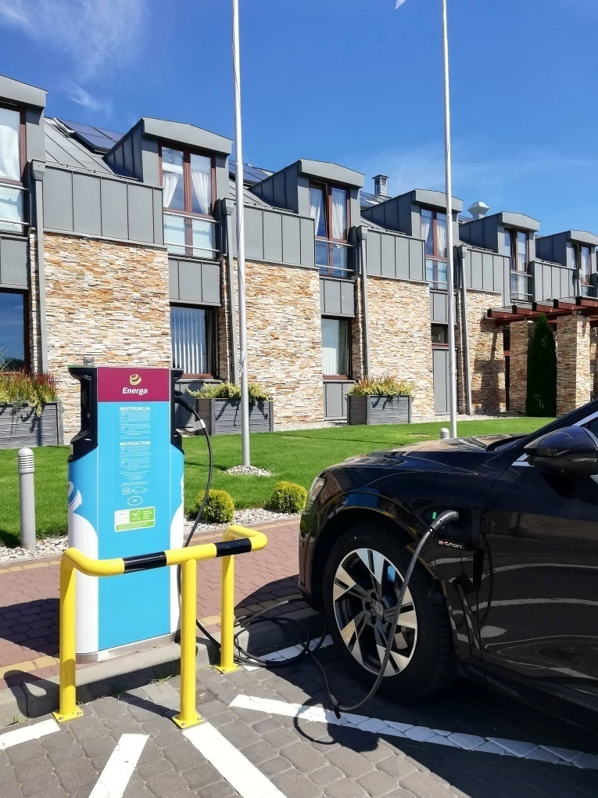
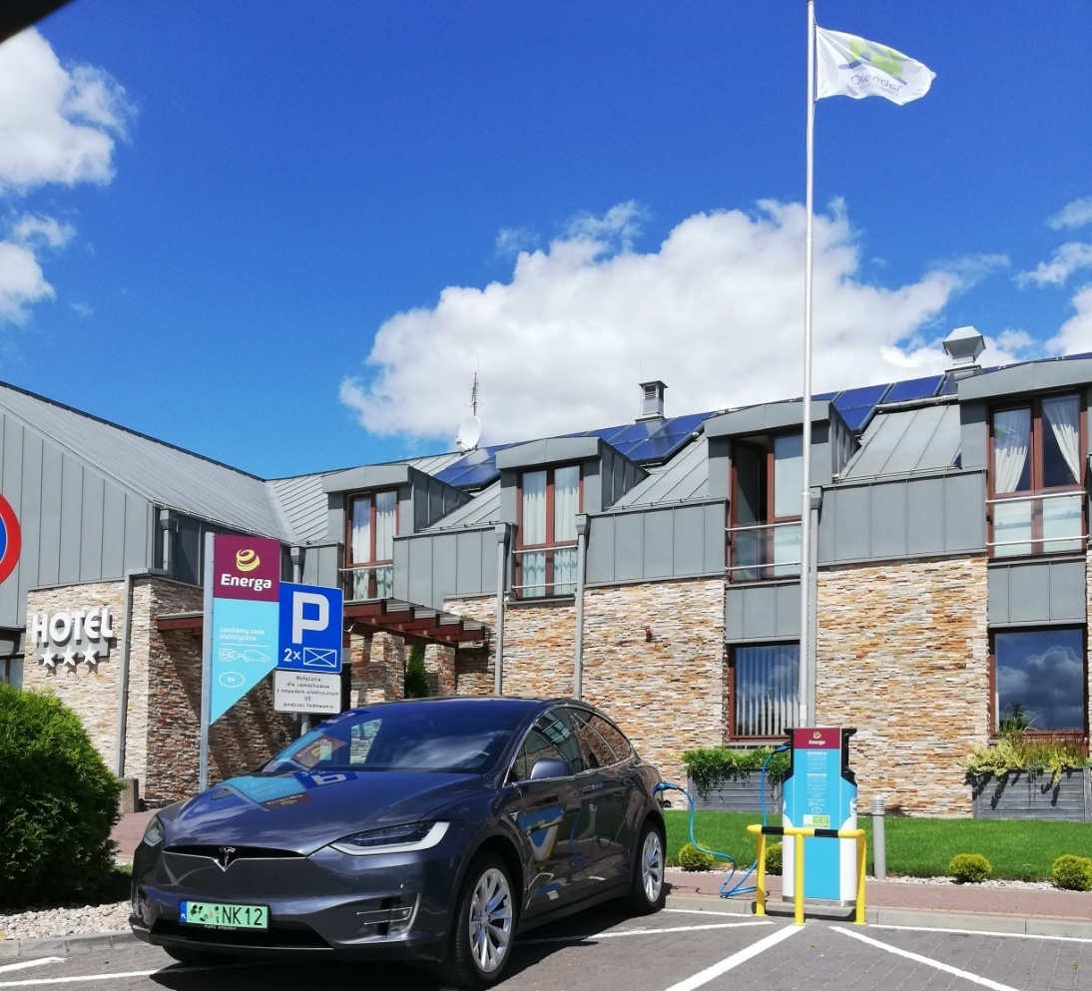
Wybrane modernizacje w obiekcie w r.2020 – wykorzystanie przerw spowodowanych Lockdownem
Instalacja dwustanowiskowej ładowarki dla aut elektrycznych
Centrum Sportu i Rekreacji OLENDER Sp. z o.o. w Wielkiej Nieszawce, ul. Toruńska 34/40, www.olender.info

Slide 13
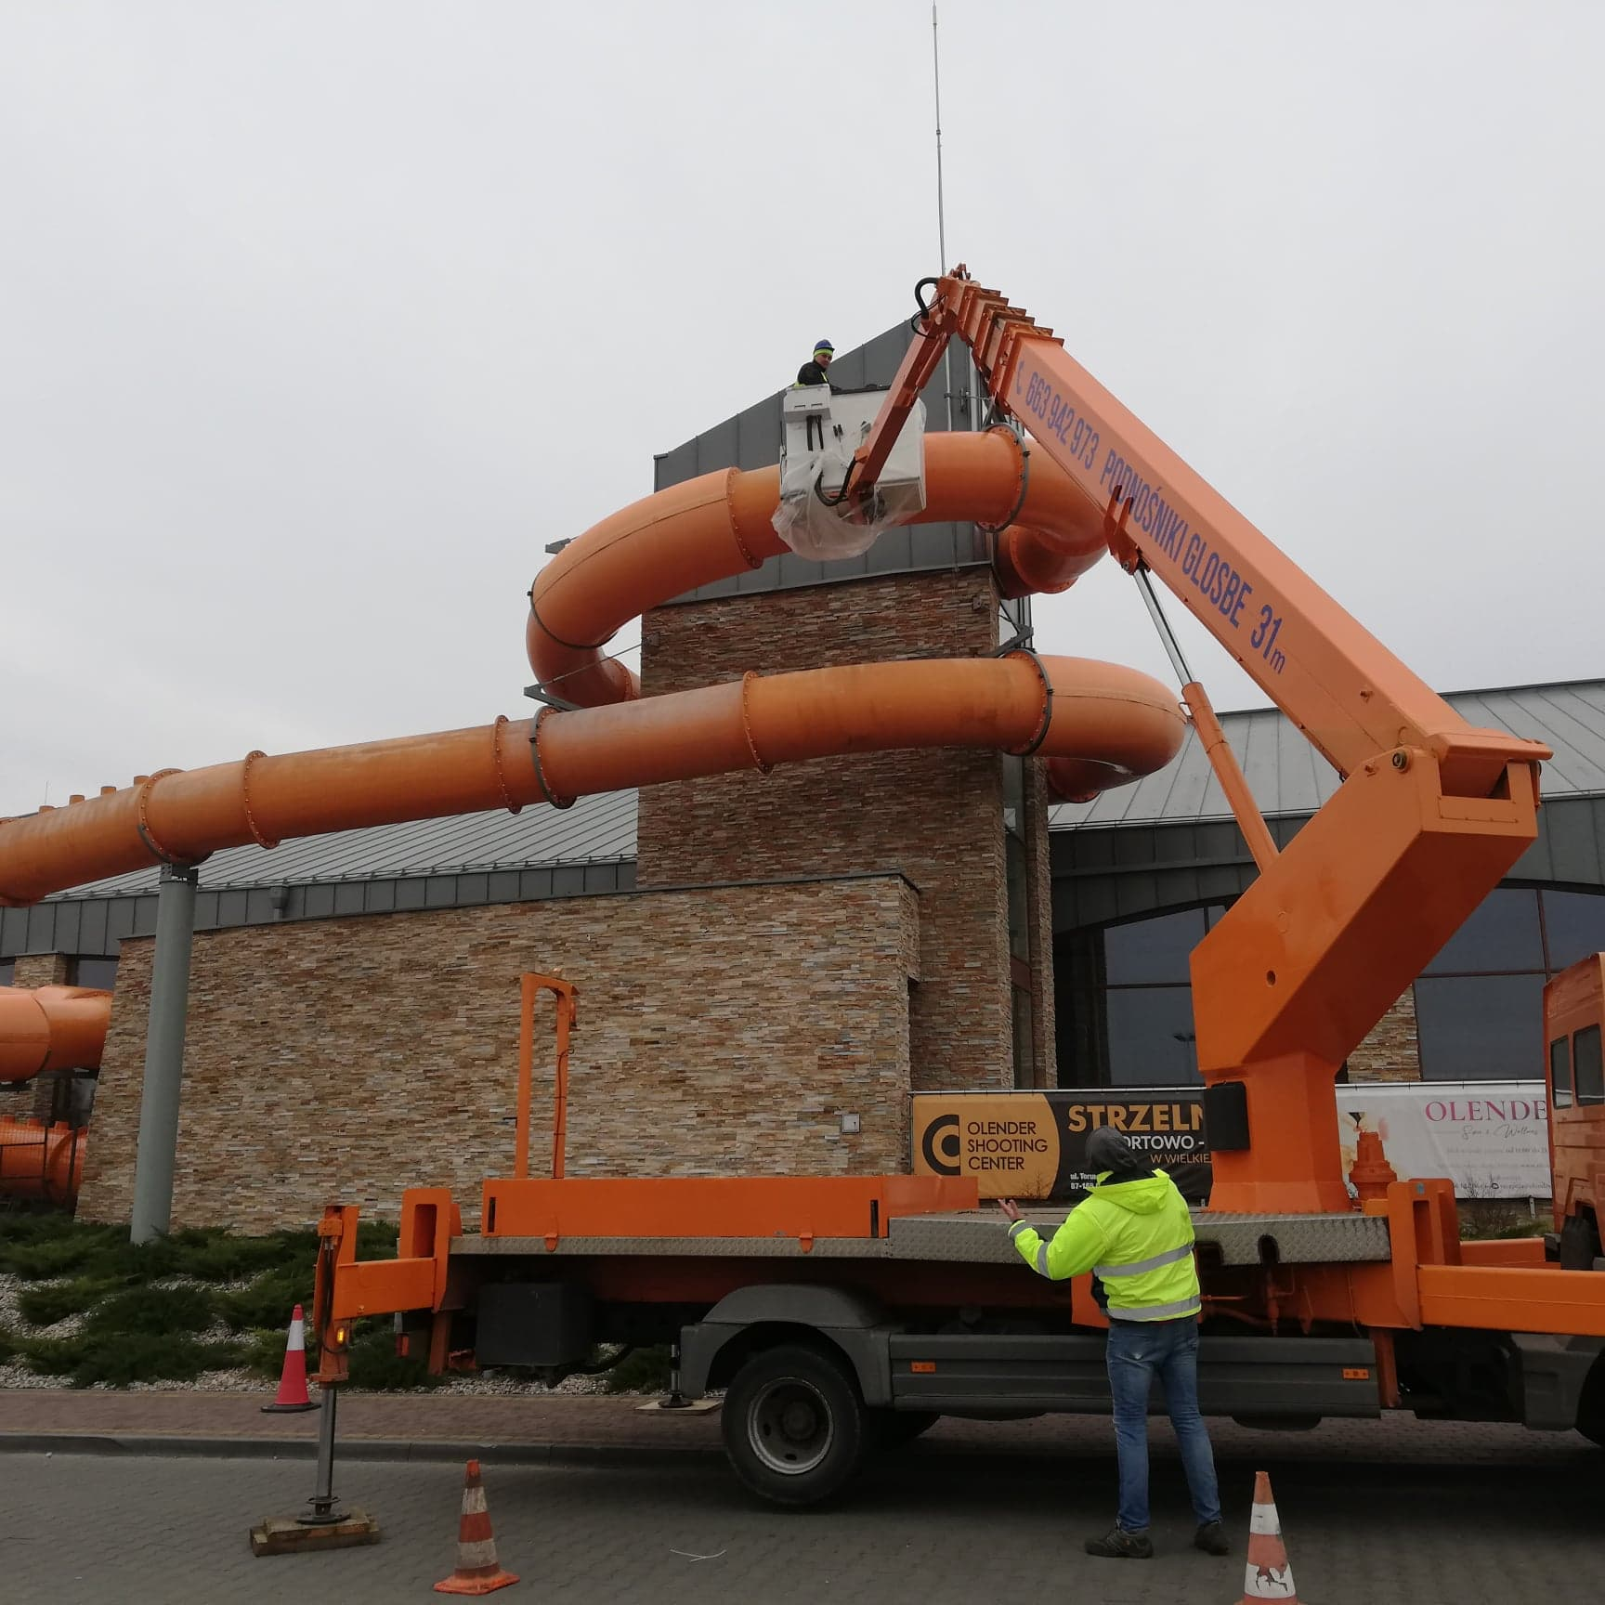
Wybrane modernizacje w obiekcie w r.2020 – wykorzystanie przerw spowodowanych Lockdownem
Odnowienie rury zjeżdzalni
Centrum Sportu i Rekreacji OLENDER Sp. z o.o. w Wielkiej Nieszawce, ul. Toruńska 34/40, www.olender.info

Slide 14
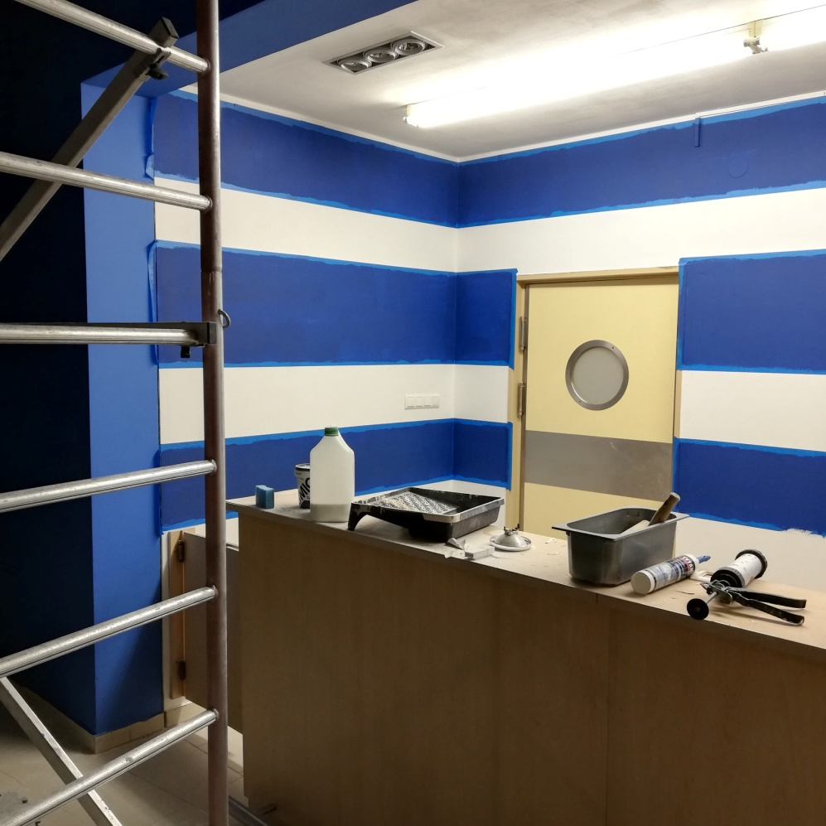
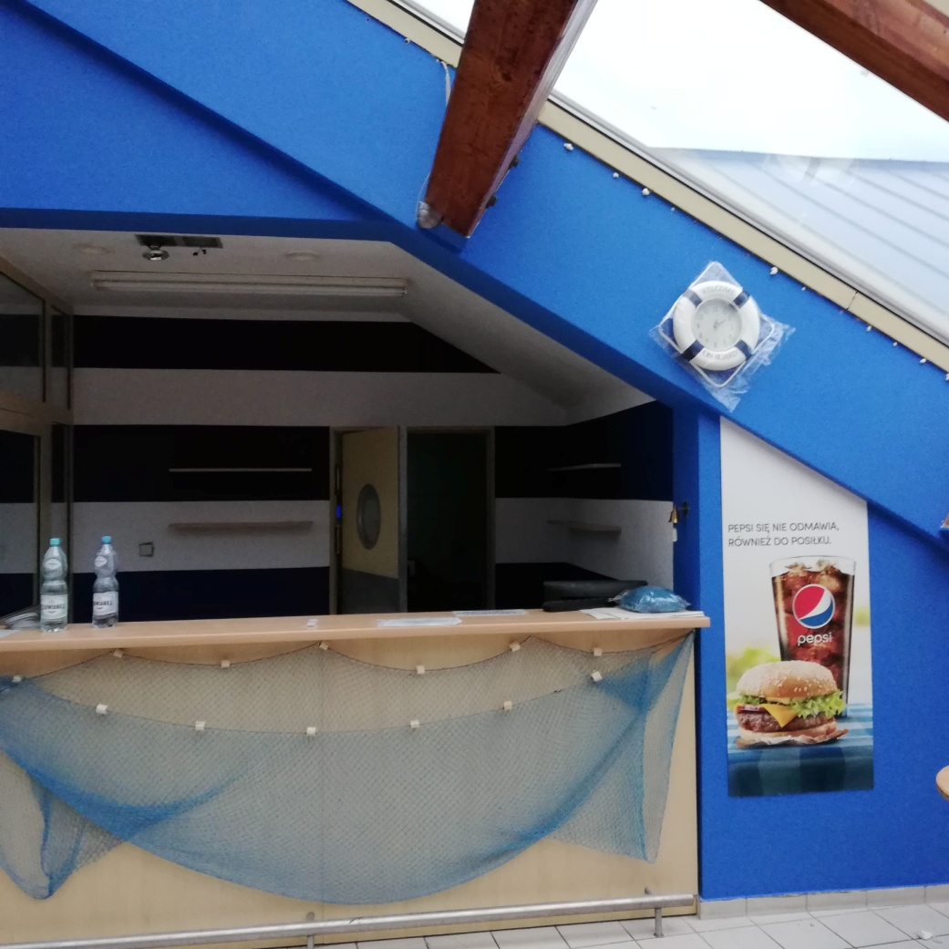
Wybrane modernizacje w obiekcie w r.2020 – wykorzystanie przerw spowodowanych Lockdownem
Przekształcenie baru nad basenem w klimatyzowaną bawialnię „Olender Kids Club”
Centrum Sportu i Rekreacji OLENDER Sp. z o.o. w Wielkiej Nieszawce, ul. Toruńska 34/40, www.olender.info

Slide 15
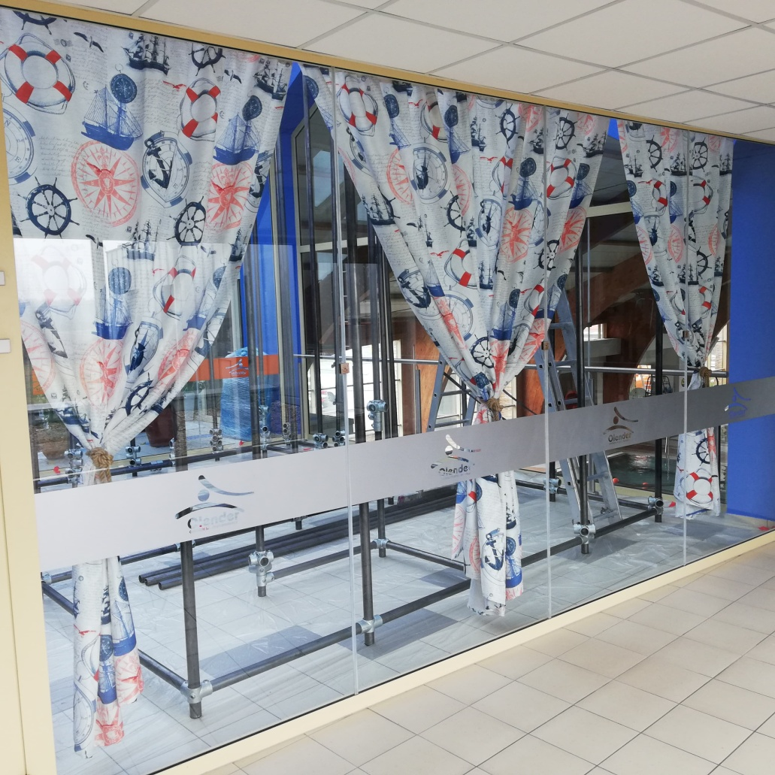
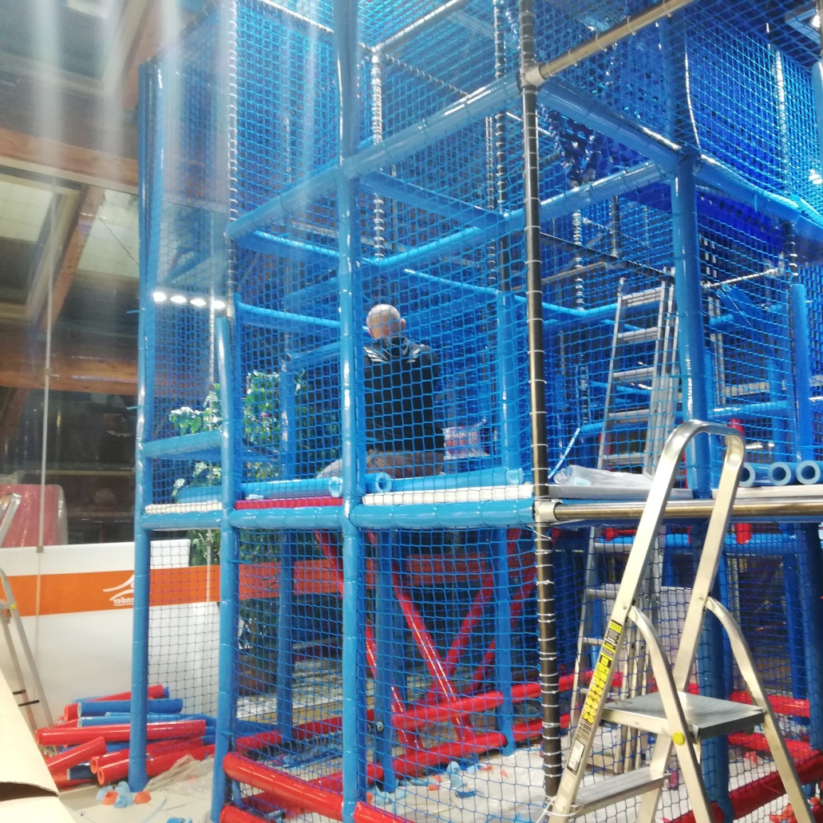
Wybrane modernizacje w obiekcie w r.2020 – wykorzystanie przerw spowodowanych Lockdownem
Przekształcenie baru nad basenem w klimatyzowaną bawialnię „Olender Kids Club”
Centrum Sportu i Rekreacji OLENDER Sp. z o.o. w Wielkiej Nieszawce, ul. Toruńska 34/40, www.olender.info

Slide 16
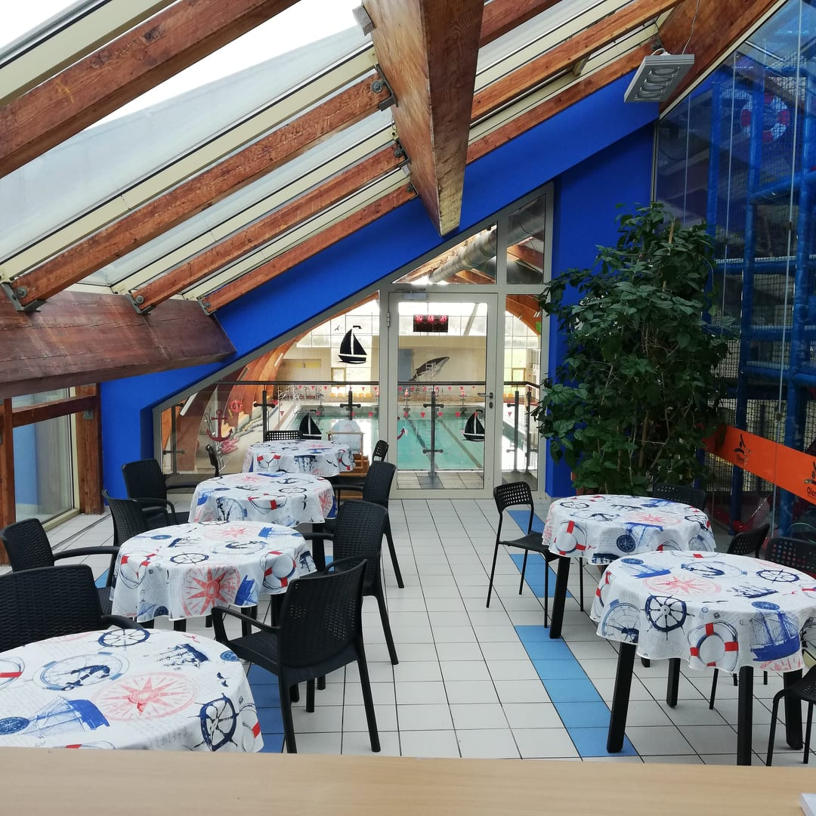
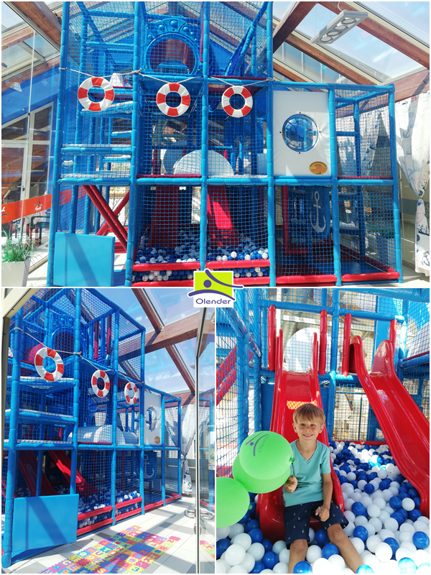
Wybrane modernizacje w obiekcie w r.2020 – wykorzystanie przerw spowodowanych Lockdownem
„Olender Kids Club” – trzykondygnacyjna bawialnia w stylu morskim
Centrum Sportu i Rekreacji OLENDER Sp. z o.o. w Wielkiej Nieszawce, ul. Toruńska 34/40, www.olender.info

Slide 17
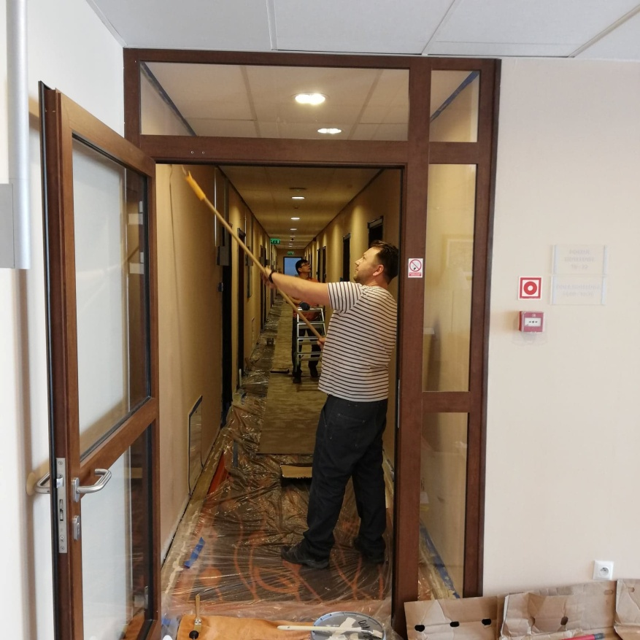
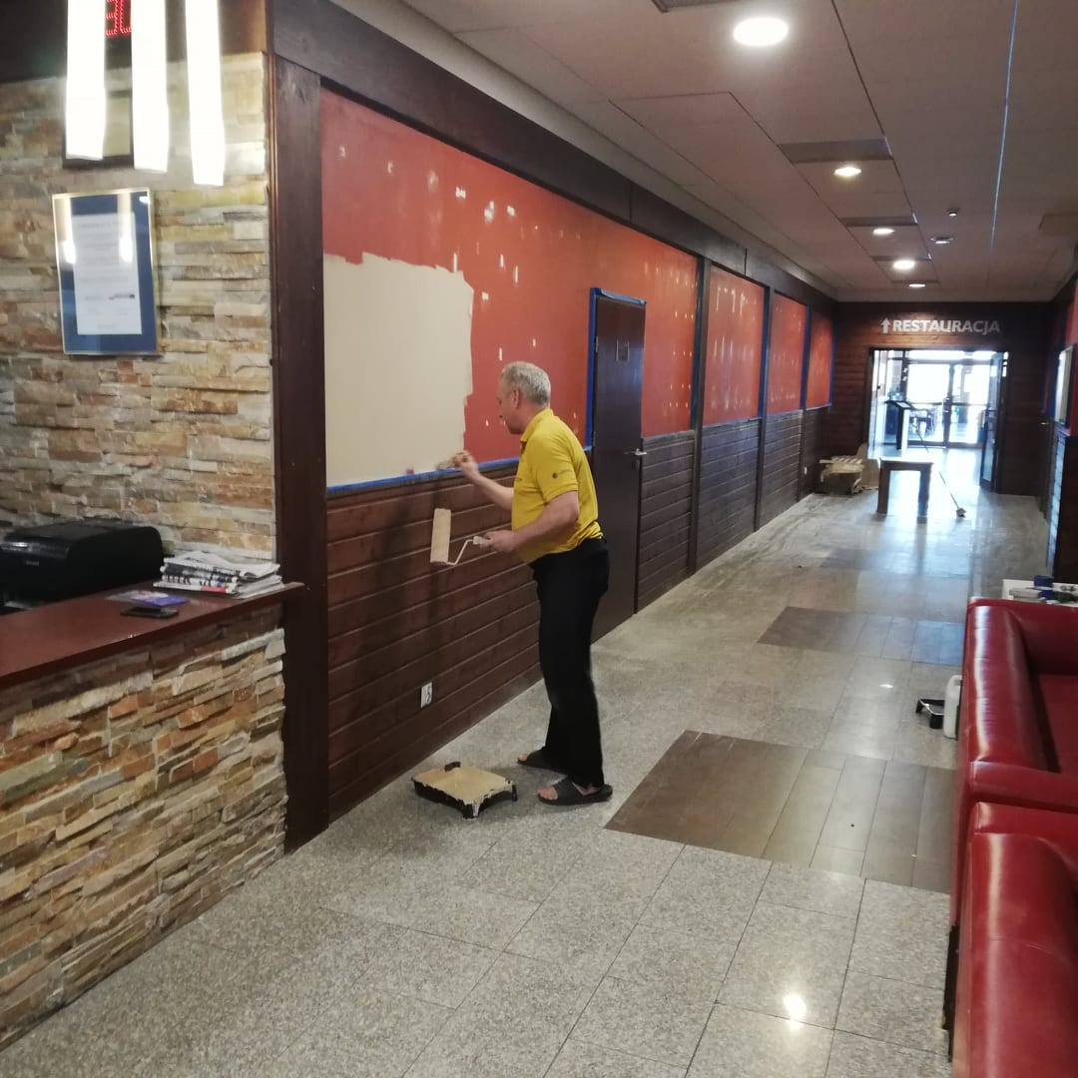
Wybrane modernizacje w obiekcie w r.2020 – wykorzystanie przerw spowodowanych Lockdownem
Odnowienie hotelowych korytarzy, ciągów komunikacyjnych i pokoi
Centrum Sportu i Rekreacji OLENDER Sp. z o.o. w Wielkiej Nieszawce, ul. Toruńska 34/40, www.olender.info

Slide 18
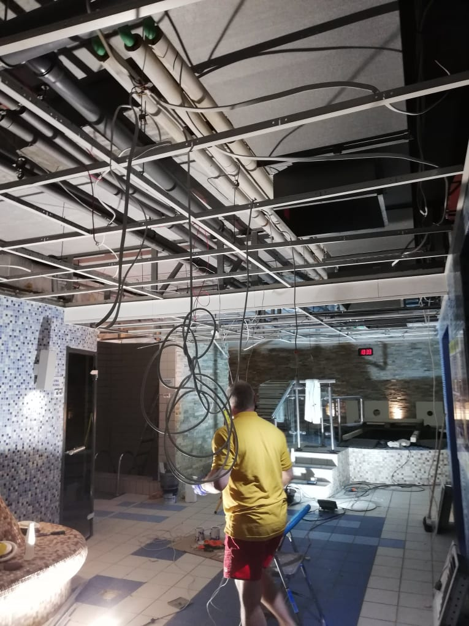
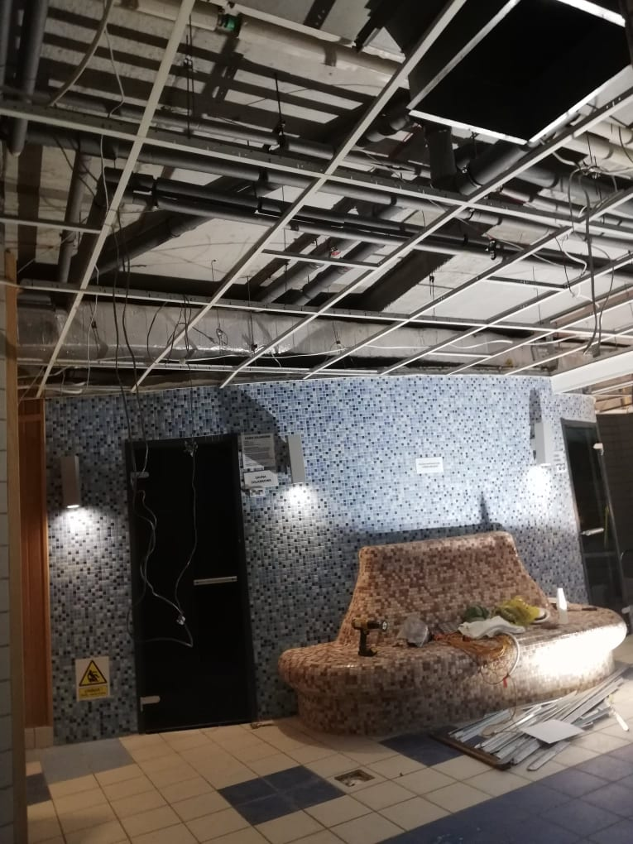
Wybrane modernizacje w obiekcie w r.2020 – wykorzystanie przerw spowodowanych Lockdownem
Renowacja sufitów w strefie saun
Centrum Sportu i Rekreacji OLENDER Sp. z o.o. w Wielkiej Nieszawce, ul. Toruńska 34/40, www.olender.info

Slide 19
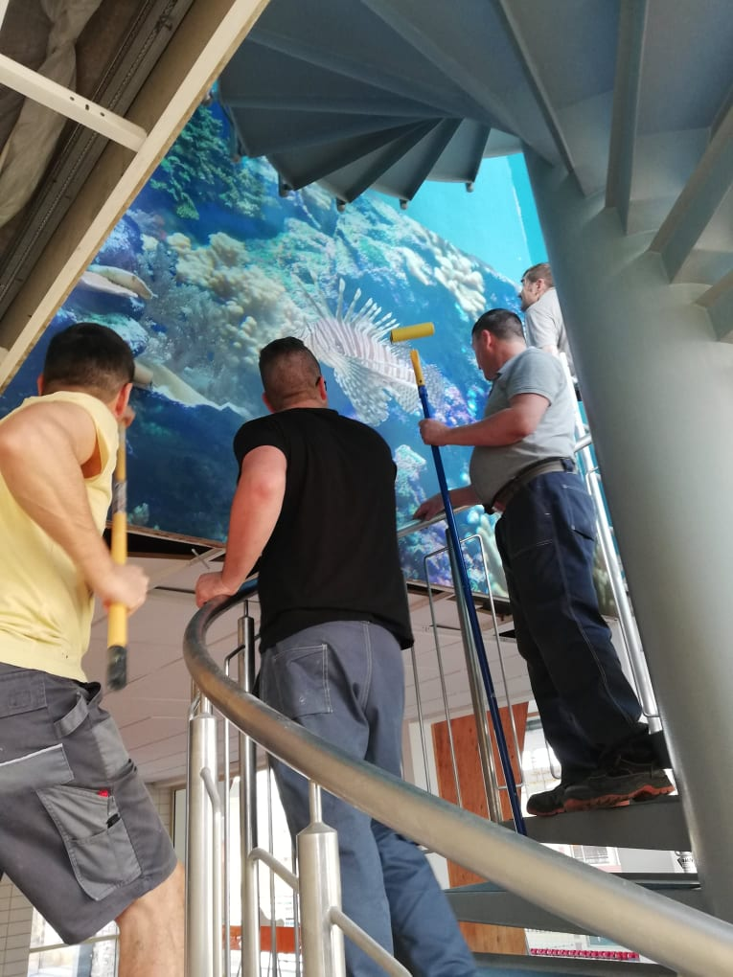
Wybrane modernizacje w obiekcie w r.2020 – wykorzystanie przerw spowodowanych Lockdownem
Odnowienie dojścia do zjeżdzalni – instalacja płyt PVC z motywem „głębi oceanu”
Centrum Sportu i Rekreacji OLENDER Sp. z o.o. w Wielkiej Nieszawce, ul. Toruńska 34/40, www.olender.info

Slide 20
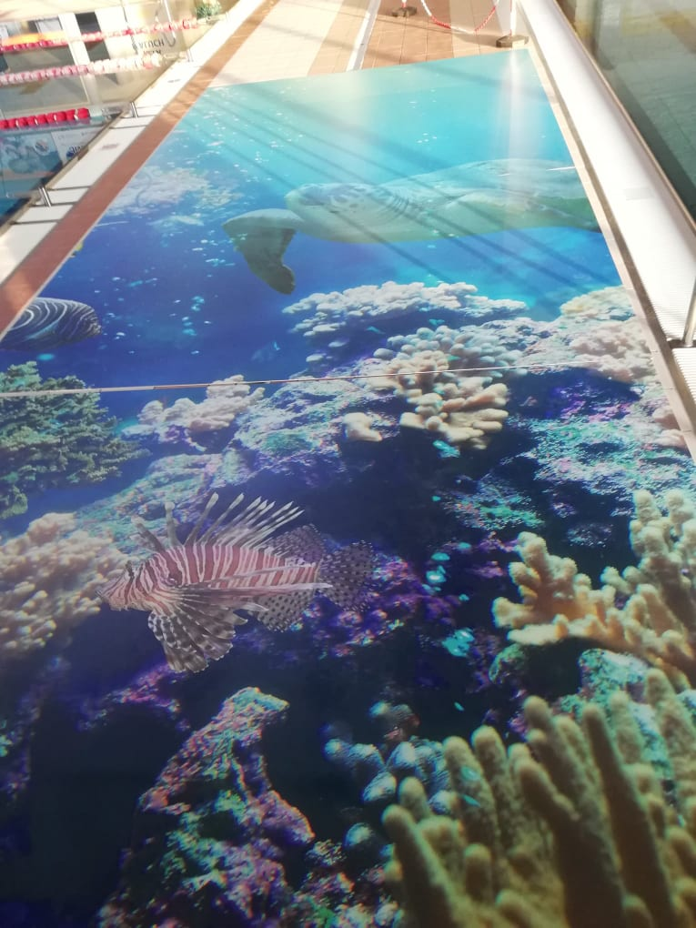
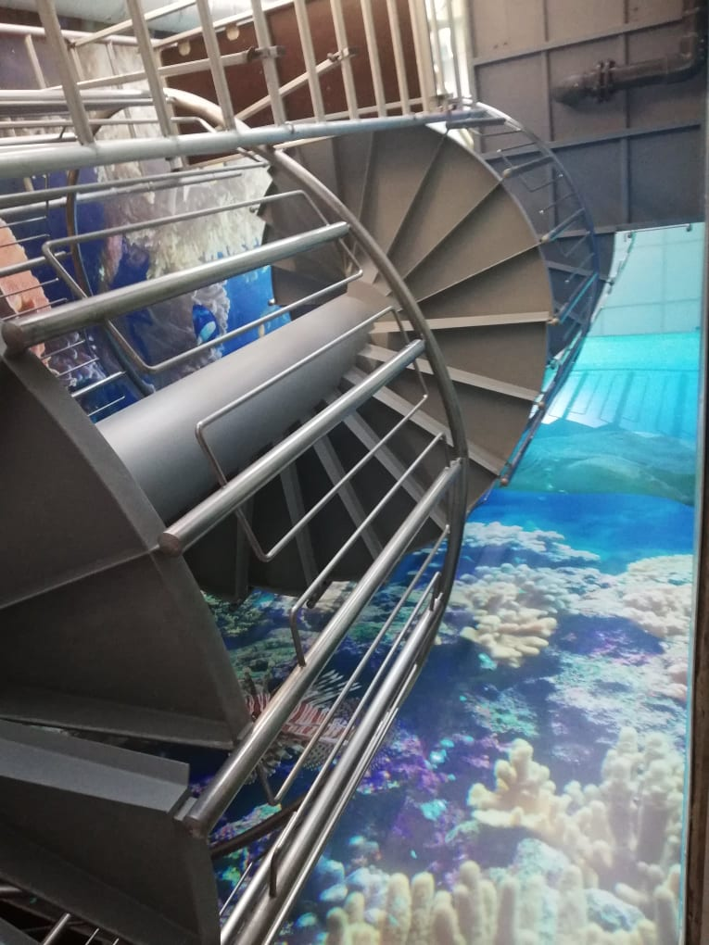
Wybrane modernizacje w obiekcie w r.2020 – wykorzystanie przerw spowodowanych Lockdownem
Odnowienie dojścia do zjeżdzalni – instalacja płyt PVC z motywem „głębi oceanu”
Centrum Sportu i Rekreacji OLENDER Sp. z o.o. w Wielkiej Nieszawce, ul. Toruńska 34/40, www.olender.info

Slide 21
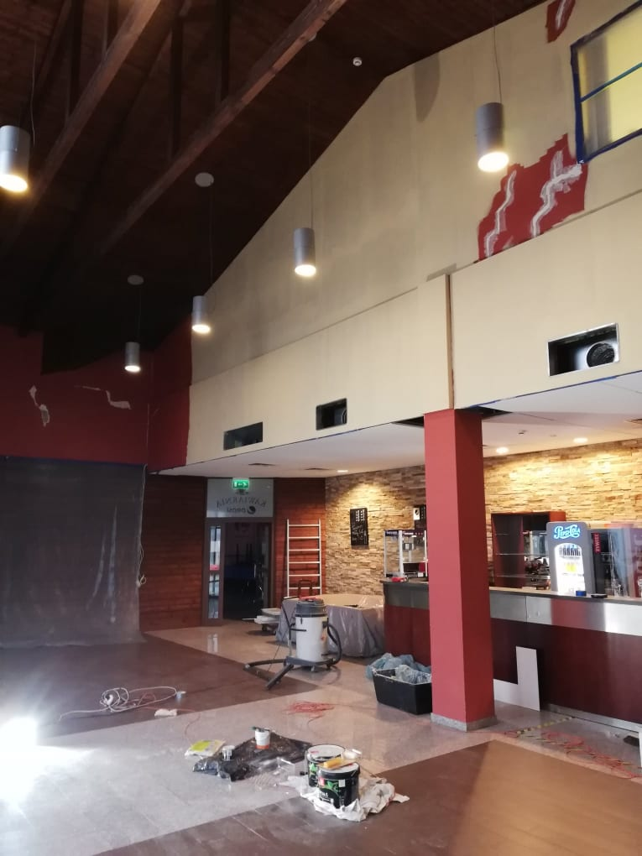
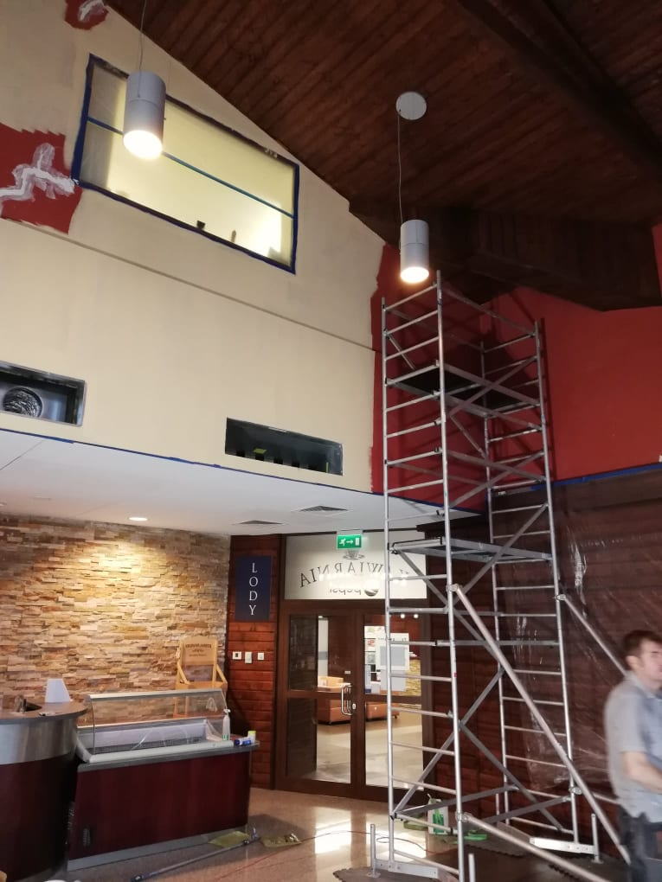
Wybrane modernizacje w obiekcie w r.2020 – wykorzystanie przerw spowodowanych Lockdownem
Malowanie kawiarni
Centrum Sportu i Rekreacji OLENDER Sp. z o.o. w Wielkiej Nieszawce, ul. Toruńska 34/40, www.olender.info

Slide 22
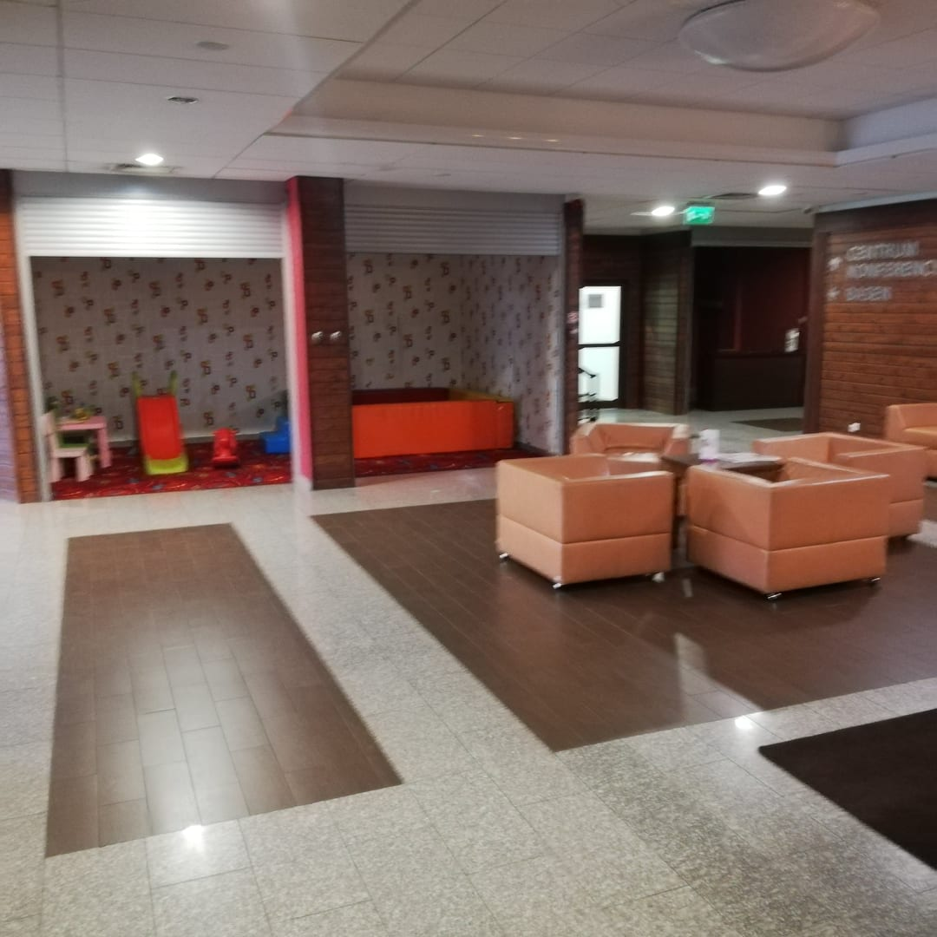
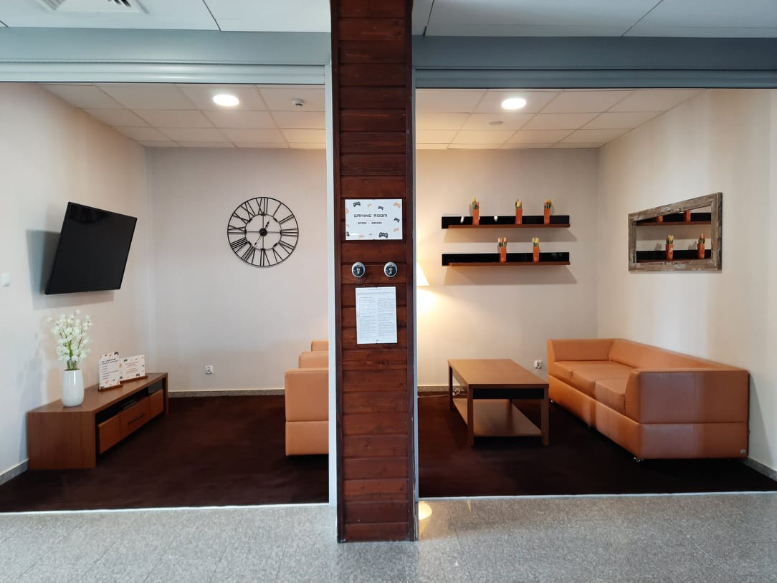
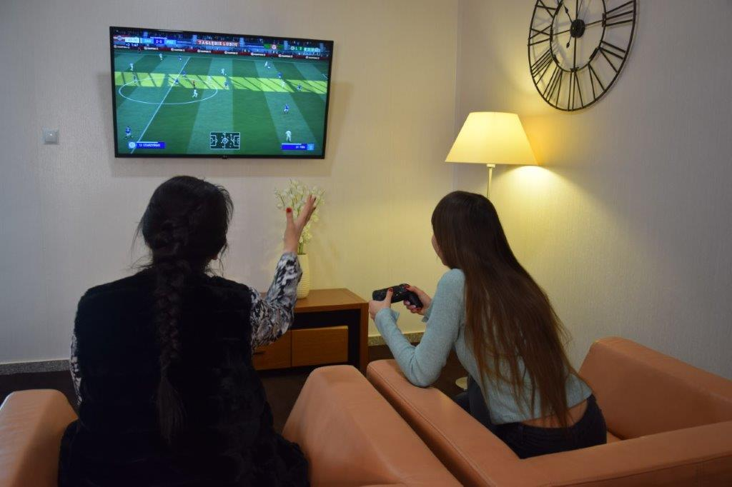
Wybrane modernizacje w obiekcie w r.2020 – wykorzystanie przerw spowodowanych Lockdownem
Aranżacja kącika zabaw na Gaming Room
Centrum Sportu i Rekreacji OLENDER Sp. z o.o. w Wielkiej Nieszawce, ul. Toruńska 34/40, www.olender.info

Slide 23
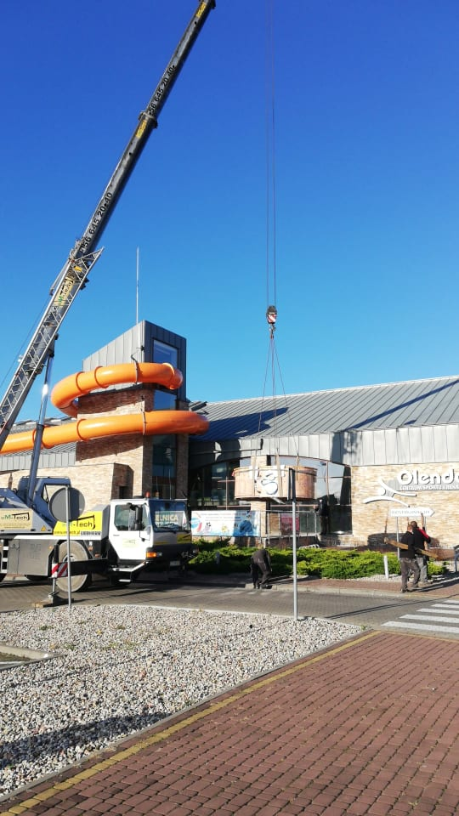
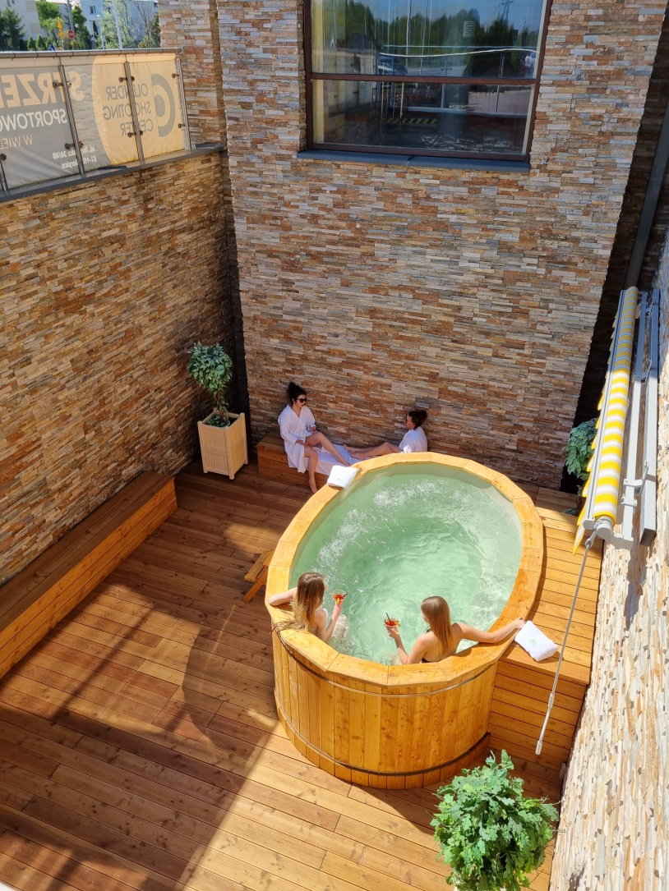
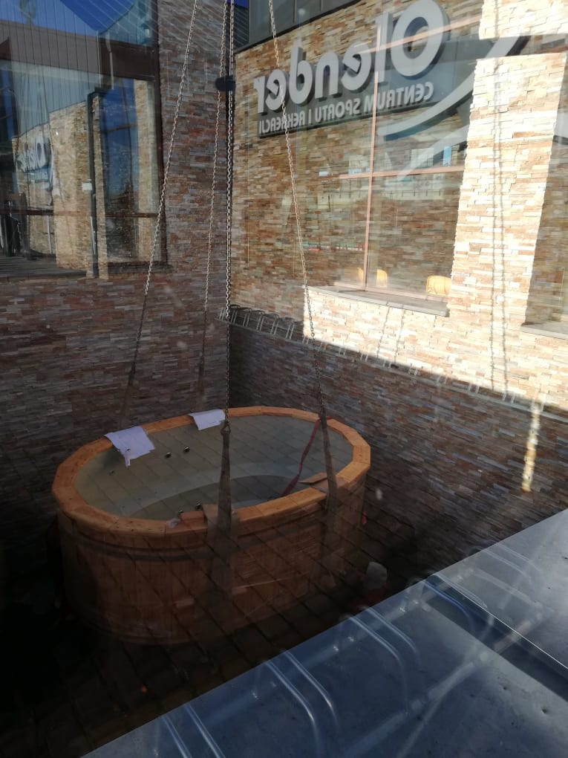
Wybrane modernizacje w obiekcie w r.2020 – wykorzystanie przerw spowodowanych Lockdownem
Początek budowy tarasu zewnętrznego z jacuzzi
Centrum Sportu i Rekreacji OLENDER Sp. z o.o. w Wielkiej Nieszawce, ul. Toruńska 34/40, www.olender.info

Slide 24
Dziękuję za uwagę
Centrum Sportu i Rekreacji OLENDER Sp. z o.o. w Wielkiej Nieszawce, ul. Toruńska 34/40, www.olender.info

